Slide 1
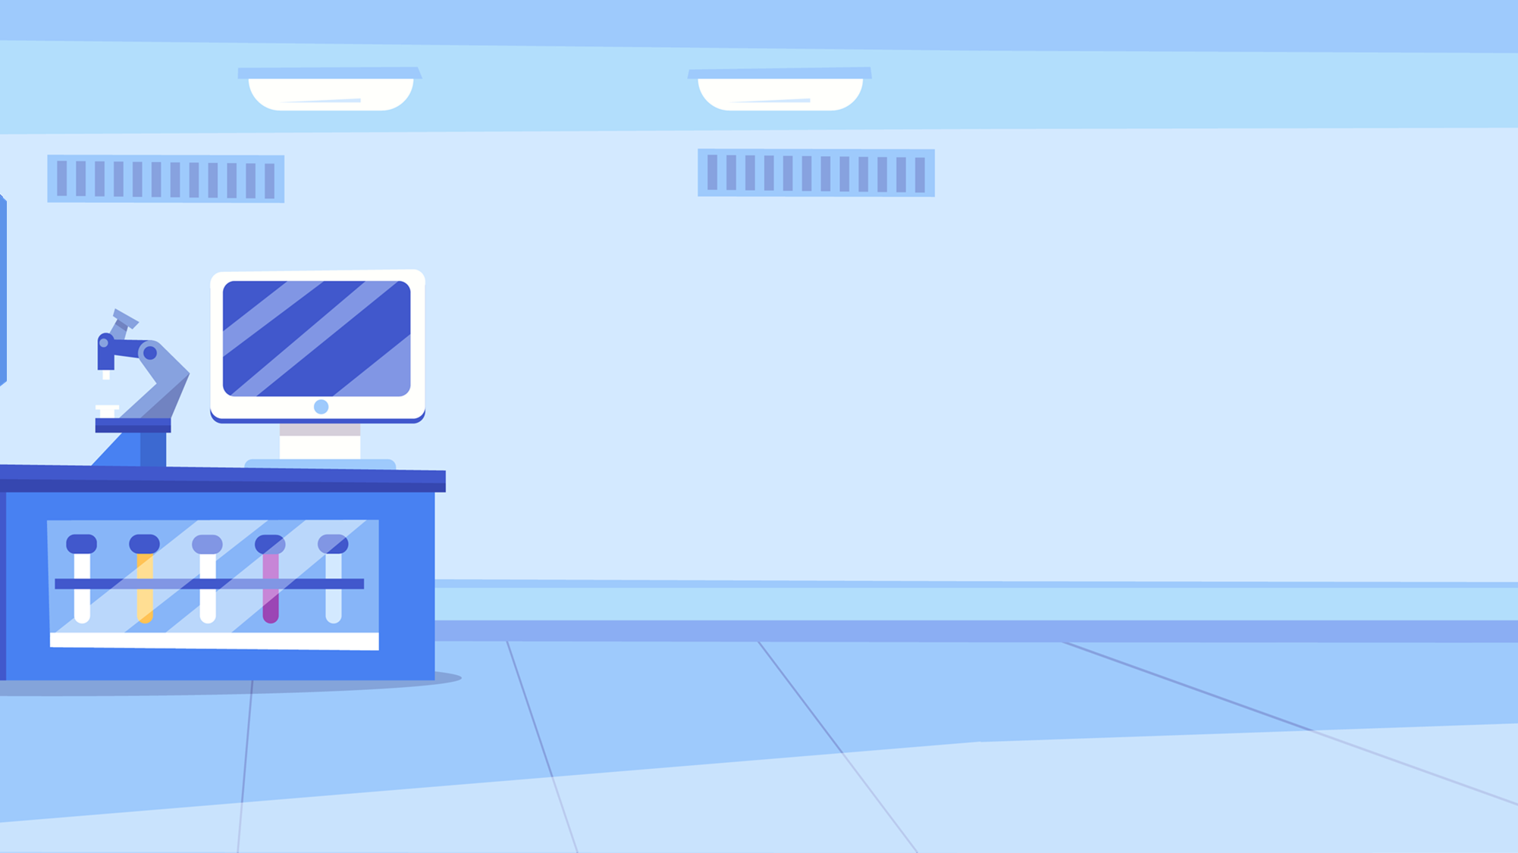


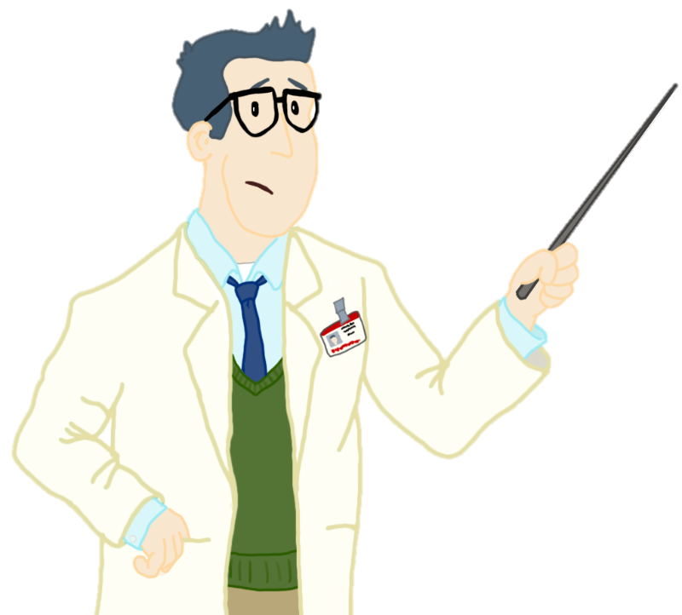
Thứ ...., ngày .... tháng .... năm .........

Slide 2
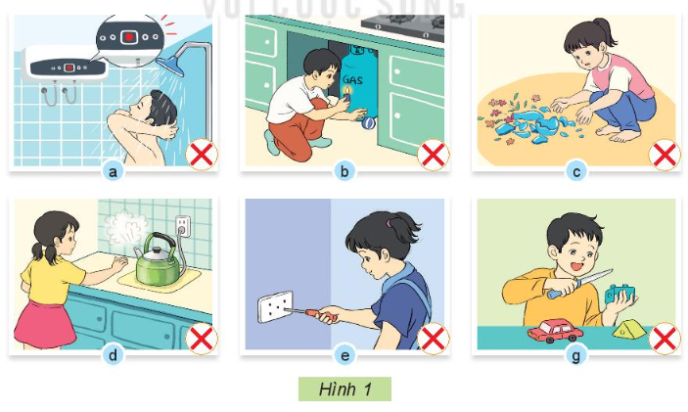

Em hãy quan sát Hình 1 và cho biết các nhân vật trong hình có thể gặp nguy hiểm gì.

Slide 3

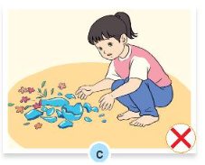
Lấy tay không nhặt mảnh vỡ dễ bị thương.

Slide 4
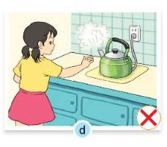
Để tay gần vòi nước đang sôi dễ bị bỏng.

Slide 5
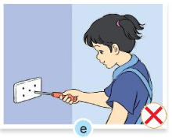
Đưa vật vào ổ điện dễ xảy ra tai nạn điện giật

Slide 6
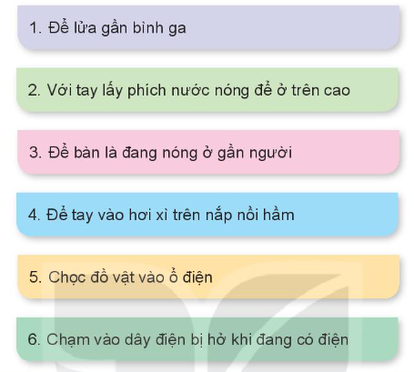

Em hãy lựa chọn và sắp xếp các thẻ tình huống có thể gây bỏng, hoặc gây điện giật để hoàn thiện bảng theo mẫu gợi ý dưới đây
Tình huống có thể gây bỏng | Tình huống có thể gây điện giật

